Slide 1


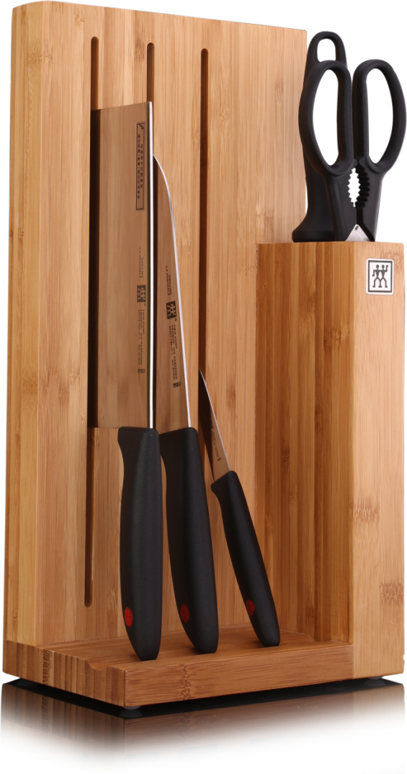
ZW-K303
TWIN Point 刀具六件套
市场参考价：1968.00
批发价：770.00
货号 ：32332-016-762
内含：蔬菜刀、多用刀、中片刀、剪刀、磨刀棒、刀架
产品特点：
·经久耐用、耐腐蚀；
·刀背采用45度斜抛磨技术，长时间使用，手指不会感到疼痛；
·插刀架精选名贵中国名贵竹种，严格筛选竹龄6年的最优质竹材经数十道精湛加工工艺，不易开裂
中片刀：最常用的中式刀具，适用于肉类、蔬菜的切配；由于刃口较薄，请勿用于砍骨。
多用刀：轻巧刀身特别适合女性使用，适用于熟食、蔬菜、瓜果等，生熟分开，更卫生。
蔬菜刀：刀身小巧，适用于各种蔬菜及水果去皮，切片和切丝等。

